Slide 1
止まれ！
倒立振子ロボット
Q1班
17C1079 須田京輔
17C1108 長坂拓海
17C1079 須田京輔
17C1108 長坂拓海
17C1084 高洲幹太
17C1124 松本康希
17C1084 高洲幹太
17C1124 松本康希

Slide 2
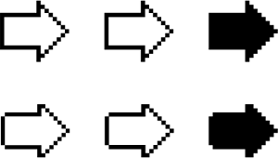
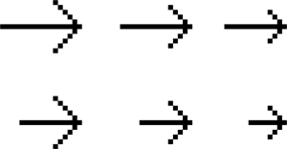
はじめに
今回の目標
倒立振子ロボットを目標位置で停止させる
x軸
0 [cm]
x [cm]

Slide 3
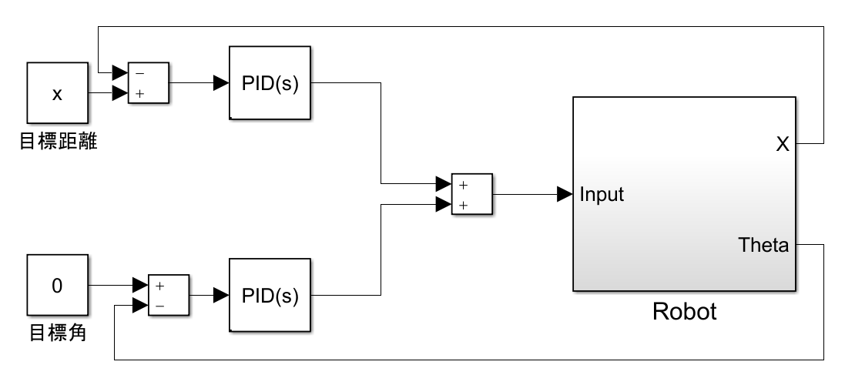
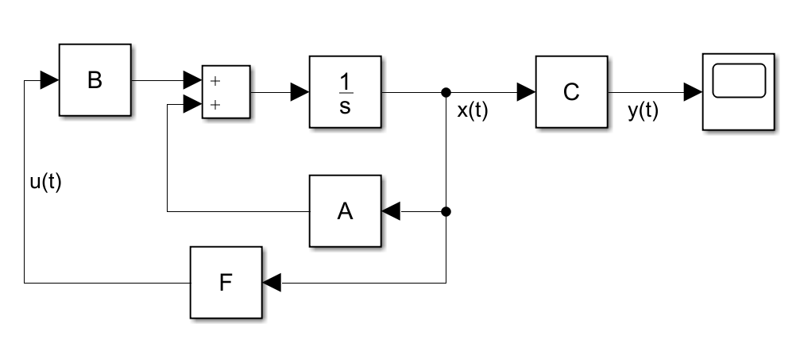
現代制御論を選んだ理由
古典制御論の場合
二種類の入出力を扱う場合
PIDではゲイン調整が困難
現代制御論の場合
二種類の入出力を
行列として扱うので比較的楽
演算機を使った設計が出来る

Slide 4
極配置
Im
不安定
角周波数 大
システムの極配置によって
時間応答が変化する
収束 早
Re
極を適切に配置すれば立つハズ

Slide 5
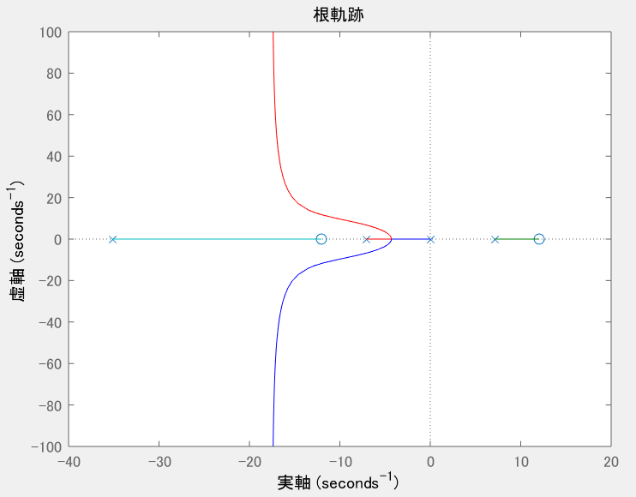
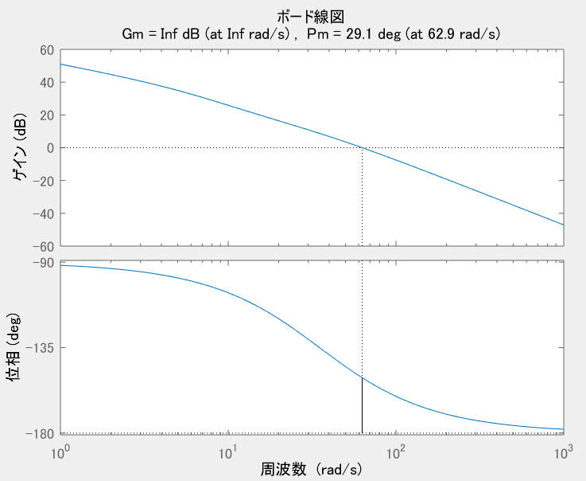
極配置
システムの伝達関数G(s) は
4430 s^2 - 6.426e05
------------------------------------
s(s^3 + 35.07 s^2 - 52.72 s^1 – 1785)
ゲイン余裕 = Inf [db]
位相余裕 = 29.121 [deg]
位相交差角周波数 = Inf [rad/s]
ゲイン交差各周波数 = 62.924[rad/s]
G(s)

Slide 6
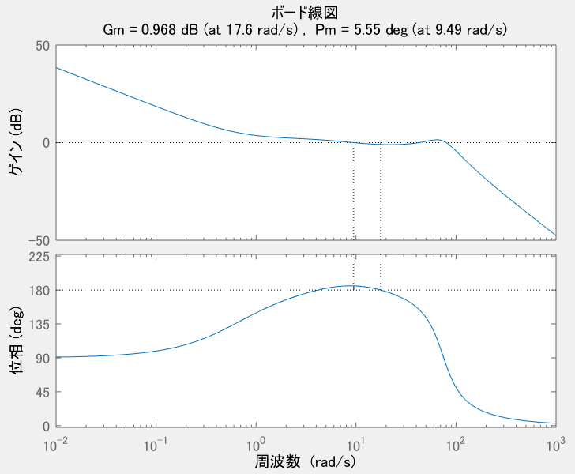
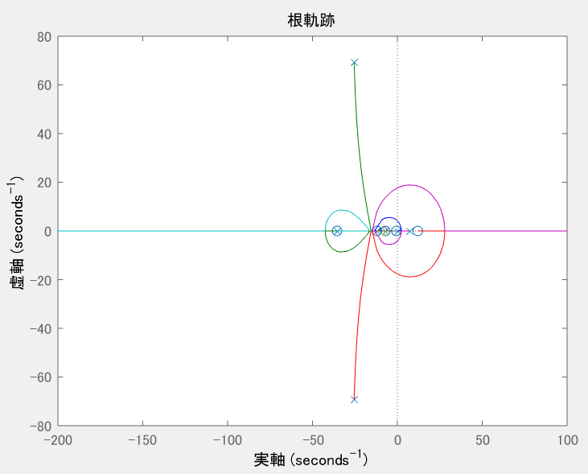
極配置
システムの伝達関数G(s) は
4430 s^2 - 6.426e05
------------------------------------
s(s^3 + 35.07 s^2 - 52.72 s^1 – 1785)
静止時の直列補償器C₁(s) を設計して
根軌跡を見てみた
ゲイン余裕 = 0.968 [db]
位相余裕 = 5.547 [deg]
位相交差角周波数 = 17.625 [rad/s]
ゲイン交差各周波数 = 9.486 [rad/s]
（例）閉ループの極 [-11,-12,…-17]
C₁(s)G(s) =
(
)
568.2 s^5 - 2031 s^4 - 1.255e05 s^3 + 2.945e05 s^2 + 6.249e06 s + 5040
----------------------------------------------------
s^7 + 28 s^6 - 246.2 s^5 + 3991 s^4 + 1.323e05 s^3 - 2.814e05 s^2 - 6.236e06 s

Slide 7
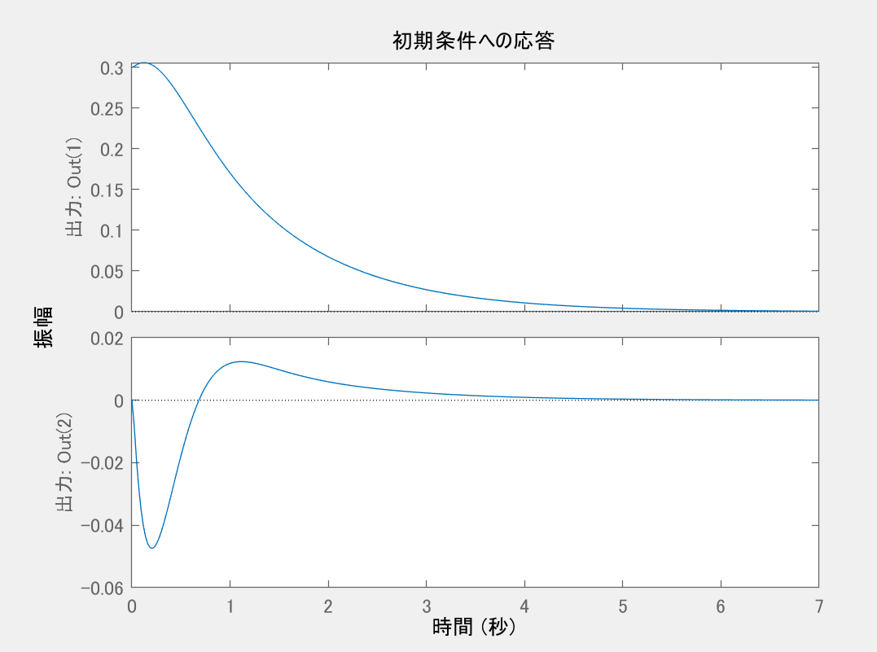
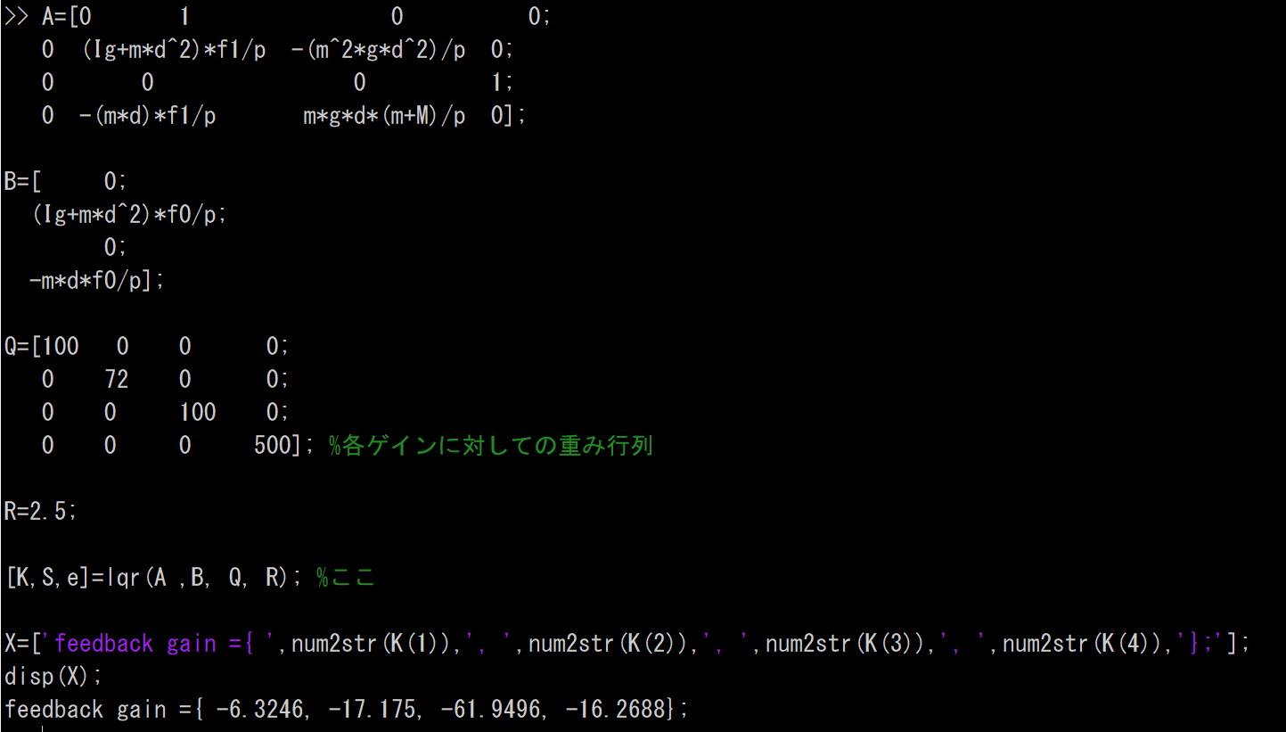
線形二次レギュレータ
線形二次レギュレータ(Linear-Quadratic Regulator:LQR）
は状態フィードバック制御の一種
最適レギュレータによる各値の収束
MATLABによるゲイン導出の様子

Slide 8

線形二次レギュレータ
理論
$\dot{x}=Ax+Bu$という状態方程式に対し、評価関数Jを定義する
$$J=\int_{0}^{∞}{{(x}^{T}Qx+u^{T}Ru)dt}$$
(Q,Rはそれぞれ重み行列であり、正方行列である)

Slide 9
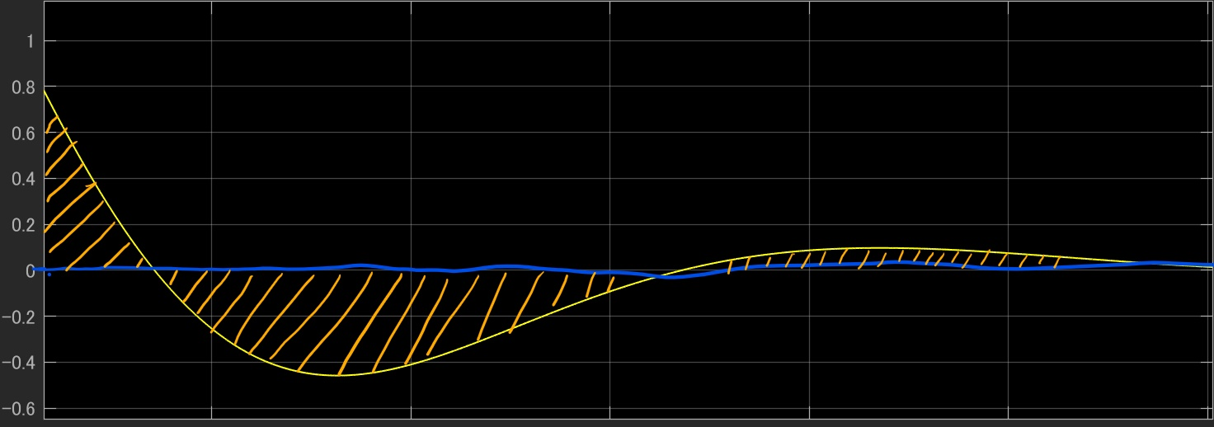
線形二次レギュレータ
斜線部…基準値に対する差(エラー)の積分部分
青線 …基準値
黄線 …実値
斜線部 …基準値に対する差(エラー)の積分部分

Slide 10
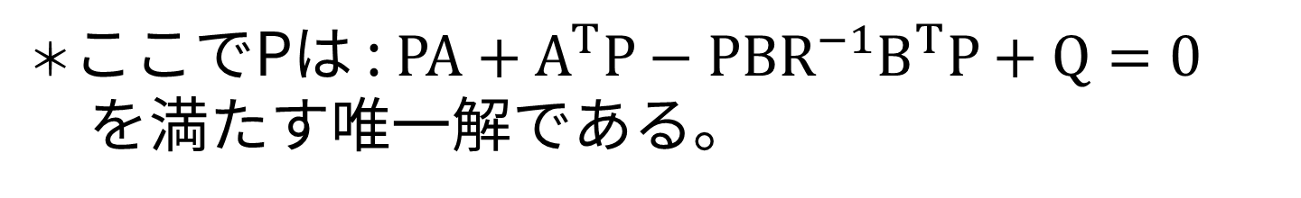
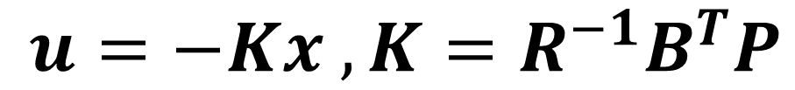

線形二次レギュレータ
理論
$\dot{x}=Ax+Bu$という状態方程式に対し、評価関数Jを定義する
$$J=\int_{0}^{∞}{{(x}^{T}Qx+u^{T}Ru)dt}$$
(Q,Rはそれぞれ重み行列であり、正方行列である)
このJが最小となる最適入力は
$$u=−Kx ,K=R^{−1}B^{T}P$$
と表せる。
＊ここでPは : $PA+A^{T}P−{PBR}^{−1}B^{T}P+Q=0$
を満たす唯一解である。

Slide 11
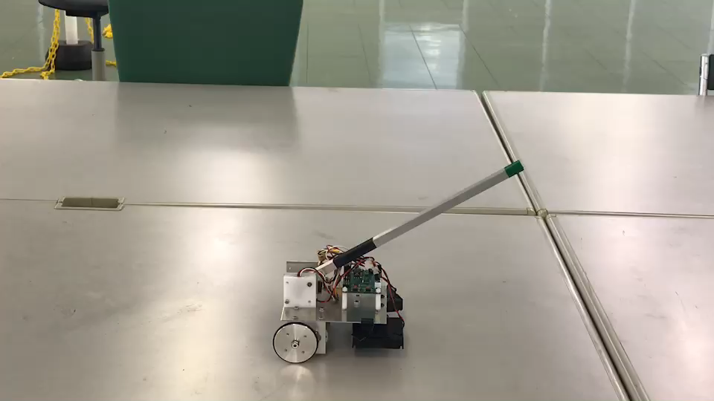
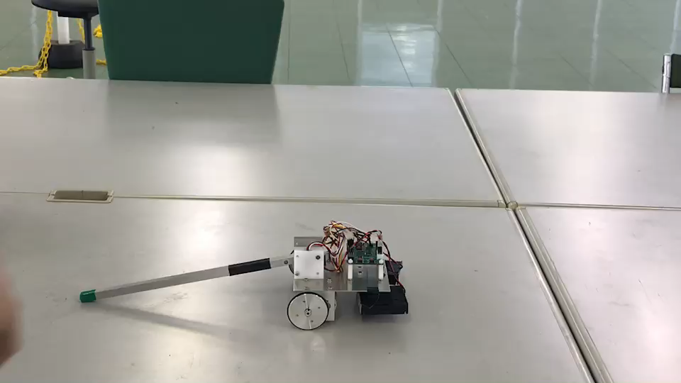
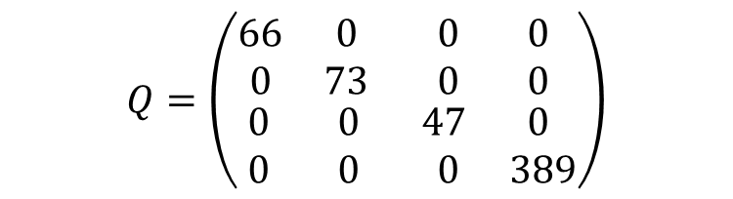
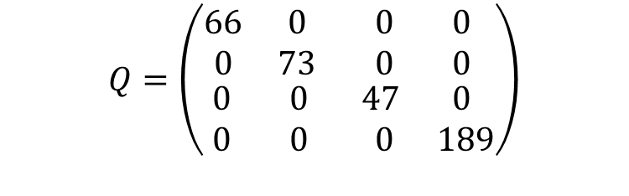
線形二次レギュレータ
実例
$$Q=\left(\begin{matrix}\begin{matrix}66 & 0 \\ 0 & 73\end{matrix} & \begin{matrix}0 & 0 \\ 0 & 0\end{matrix} \\ \begin{matrix}0 & 0 \\ 0 & 0\end{matrix} & \begin{matrix} 47 & 0 \\ 0 & 389\end{matrix}\end{matrix}\right)$$
$$Q=\left(\begin{matrix}\begin{matrix}66 & 0 \\ 0 & 73\end{matrix} & \begin{matrix}0 & 0 \\ 0 & 0\end{matrix} \\ \begin{matrix}0 & 0 \\ 0 & 0\end{matrix} & \begin{matrix} 47 & 0 \\ 0 & 189\end{matrix}\end{matrix}\right)$$

Slide 12
なぜか立たない？
考えられる理由として…
調整不足
目標角度が間違っている
数式モデルと実際のモデルが異なっている
ポテンショメータの誤差

Slide 13
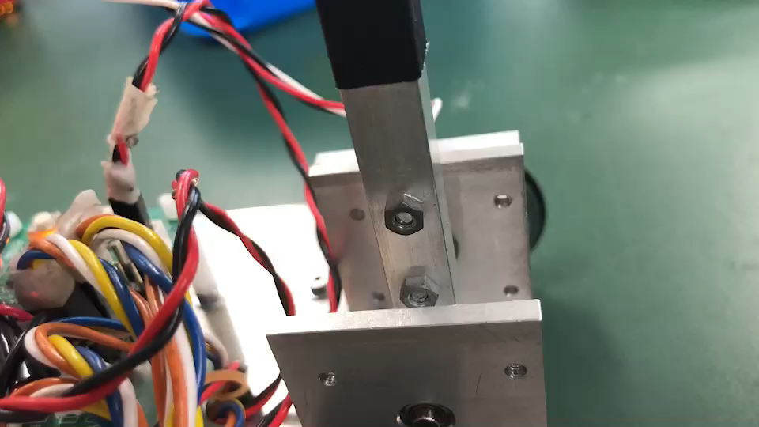
ポテンショメータの誤差

Slide 14
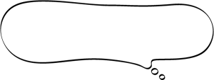


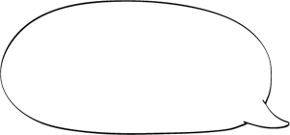
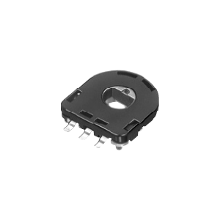

ポテンショメータの誤差
ポテンショメータのズレは
それなりにあるようだ
（±1.4deg程度）
前回と同じハズ
なんだけどなぁ
前回はAD700
今はAD708ダヨ
なんて事だ...

Slide 15
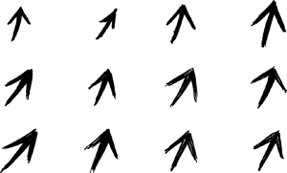
ポテンショメータの誤差
何らかの原因で
ポテンショメータが読み込めない範囲が生まれ
その範囲で生まれた角運動量（勢い）を抑えられなかった
既に勢いがある
モータは動かない
モータも動き始めるが
間に合わない

Slide 16
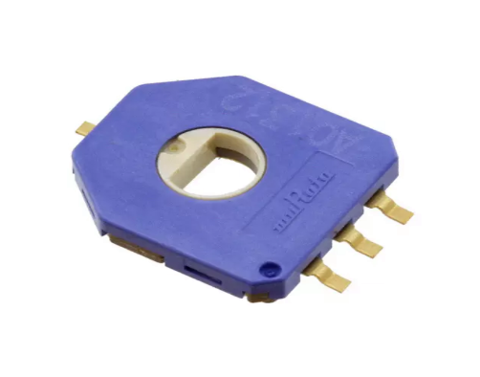
ポテンショメータの誤差
思い切って
ポテンショメータを変えてみた
（村田製作所製 SV01A103AEA01R00）

Slide 17
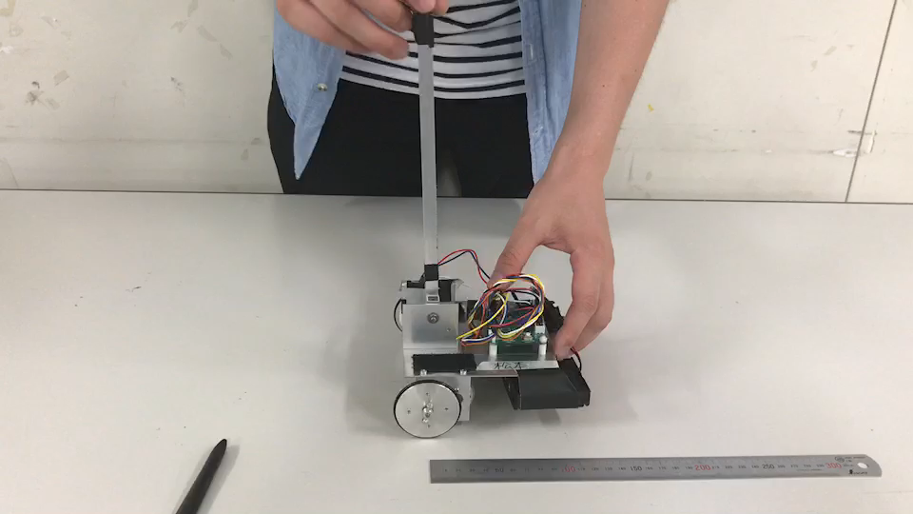
最終結果

Slide 18
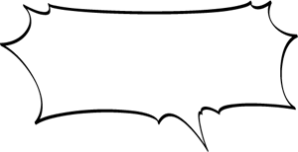
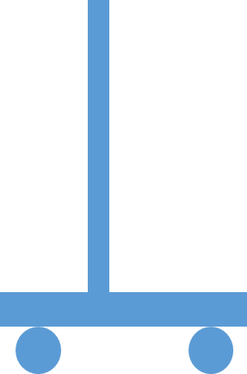



まとめ
紆余曲折あったけど
位置と角度の制御が同時に出来た！！

Slide 19
SOZAI

Slide 20
参考文献

Slide 21
まとめ
紆余曲折あったけど
位置と角度の制御が同時に出来た！！

Slide 22
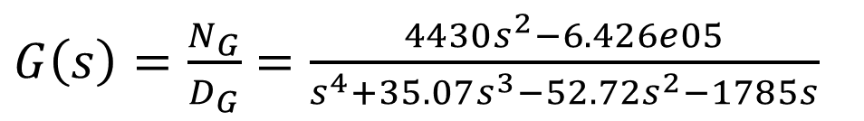
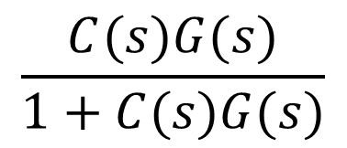
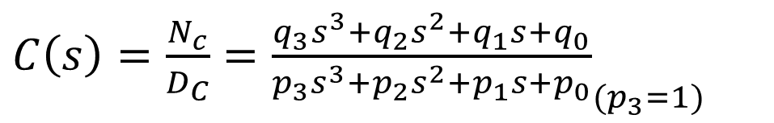
直列補償器の設計
$G\left(s\right)=\frac{N_{G}}{D_{G}}=\frac{4430s^{2}−6.426e05}{s^{4}+35.07s^{3}−52.72s^{2}−1785s}$
$C\left(s\right)=\frac{N_{c}}{D_{C}}={\frac{q_{3}s^{3}+q_{2}s^{2}+q_{1}s+q_{0}}{p_{3}s^{3}+p_{2}s^{2}+p_{1}s+p_{0}}}_{(p_{3}=1)}$
とする。
このシステム全体の伝達関数は、
$$\frac{C(s)G(s)}{1+C(s)G(s)}$$

Slide 23
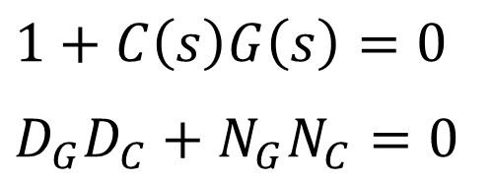
直列補償器の設計
これの極は、
$1+C\left(s\right)G\left(s\right)=0$
$D_{G}D_{C}+N_{G}N_{C}=0$
の解。
これが任意に設定した極 µ1~µ7 と等しければよいので、
$D_{G}D_{C}+N_{G}N_{C}= {\prod_{1}^{7}{\left(s−μ_{i}\right)}}_{(=s^{7}+a_{6}s^{6}+⋯+a_{1}s+a_{0})}(=0)$

Slide 24
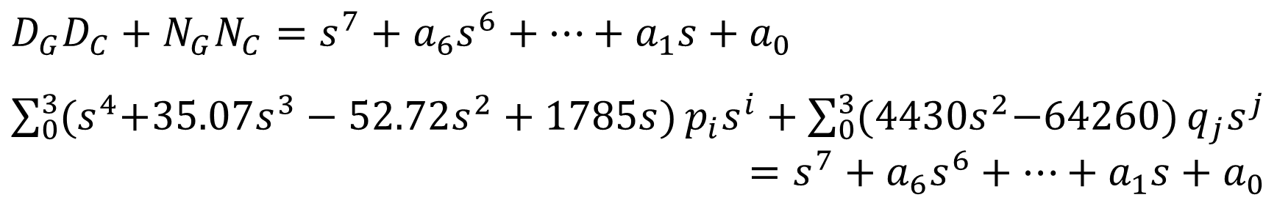
直列補償器の設計
$D_{G}D_{C}+N_{G}N_{C}=s^{7}+a_{6}s^{6}+⋯+a_{1}s+a_{0}$
$\sum_{0}^{3}{{(s}^{4}+35.07s^{3}−52.72s^{2}+1785s)}p_{i}s^{i}+\sum_{0}^{3}{{(4430s}^{2}−64260)}q_{j}s^{j}$
$$=s^{7}+a_{6}s^{6}+⋯+a_{1}s+a_{0}$$
これを解く。

Slide 25

どうやって移動させよう
ゆっくり移動させよう！
決まった位置で台車を停止させたい
目標値を設定しよう！

Slide 26
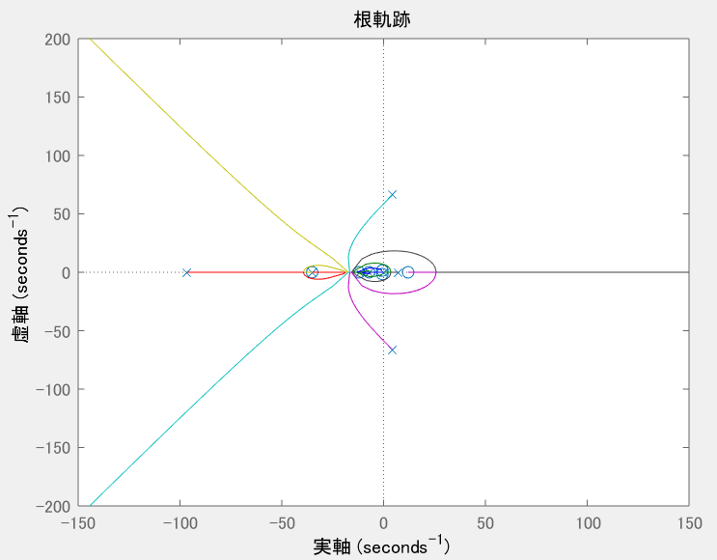
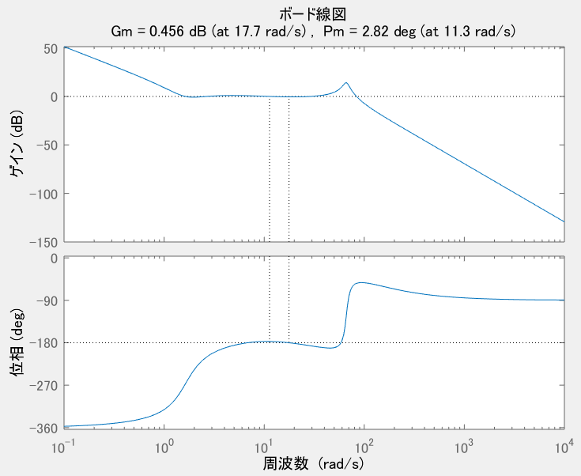
極配置
システムの伝達関数G(s) は
4430 s^2 - 6.426e05
------------------------------------
s(s^3 + 35.07 s^2 - 52.72 s^1 – 1785)
移動時の直列補償器C₂(s) を設計して
根軌跡を見てみた
ゲイン余裕 = 0.456 [db]
位相余裕 = 2.825 [deg]
位相交差角周波数 = 17.726 [rad/s]
ゲイン交差各周波数 = 11.321 [rad/s]
（例）閉ループの極 [-11,-12,…-17]
C₂(s)G(s) =
(
)
-3.415e05 s^6 - 1.482e07 s^5 - 5.409e07 s^4 + 2.007e09 s^3 + 1.48e10 s^2 + 2.074e10 s + 3.352e10
----------------------------------------------------------------
s^9 + 135 s^8 + 8070 s^7 + 6.218e05 s^6 + 2.106e07 s^5 + 1.462e08 s^4 - 1.103e09 s^3 - 9.116e09 s^2

Slide 27
止まれ！
倒立振子ロボット
Q1班

Slide 28
止まれ！
倒立振子ロボット
Q1班
17C1079 須田京輔
17C1108 長坂拓海
17C1079 須田京輔
17C1108 長坂拓海
17C1084 高洲幹太
17C1124 松本康希
17C1084 高洲幹太
17C1124 松本康希

Slide 29
はじめに

Slide 30
状態FBとPID制御
紆余曲折を経て
振子の角度制御と
台車の位置制御が同時に出来た！

Slide 31
17C1079 須田京輔
17C1108 長坂拓海
17C1084 高洲幹太
17C1124 松本康希
Q1班
GPGK(Q1班）＝
17C1079 須田京輔
17C1108 長坂拓海
17C1084 高洲幹太
17C1124 松本康希

Slide 32
目標値の増分
コケる振子の図
コケない振子の図

Slide 33
線形二次レギュレータ
線形二次レギュレータ(Linear-Quadratic Regulator:LQR）
は状態フィードバック制御の一種

Slide 34
何故上手く行かなかったのか？

Slide 35
目次
状態フィードバック
目標値の増分
状態FBとPID制御

Slide 36
目次
状態フィードバック
目標値の増分
ポテンショメータの誤差

Slide 37
目次
極配置（直列補償器）
最適レギュレータ（LQR）
状態FBとPID制御

Slide 38
目次
位相遅れ補償器
最適レギュレータ（LQR）
状態FBとPID制御

Slide 39
はじめに
振子を直立させたい
状態フィードバックを使おう！
どうやって移動させよう
ゆっくり移動させよう！
決まった位置で台車を停止させたい
目標値を設定しよう！

Slide 40
目次
MATLABによるゲイン導出の様子

Slide 41


ポテンショメータの誤差
ズレによって生じる
角運動量をどうにかしなくては…
角速度を重視して
制御してみようぜ

